Slide 1
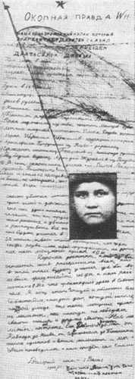
«Война - это слезы, невинная кровь, руины, горе. Война - это смерть. Наглая смерть. В аде Второй мировой войны погибли миллионы людей.
1941-1945
Дети –герои Великой Отечественной войны
Prezentacii.com

Slide 2
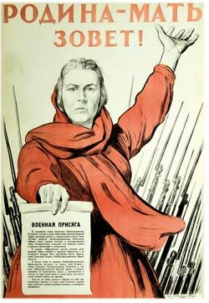
22 июня 1941 года – начало Великой Отечественной войны

Slide 3
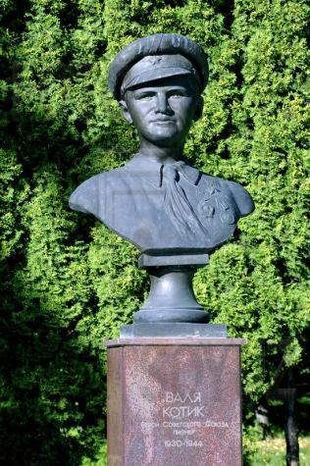
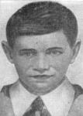
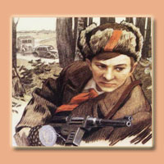
Валя Котик

Slide 4
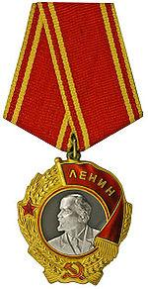
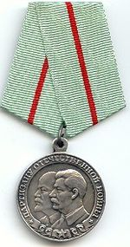
Орден Ленина
Герой Советского Союза
(Посмертно).
Медаль Партизану Отечественной войны II степени
Орден
Отечественной войны I степени

Slide 5
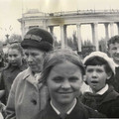
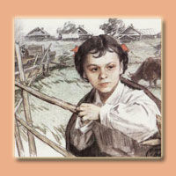
Лара Михеенко
Орден
Отечественной войны 1 степени
(Посмертно).

Slide 6
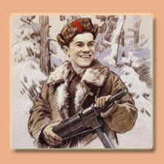
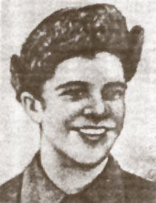
Саша Бородулин
Орден Красного Знамени

Slide 7
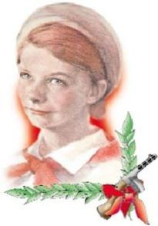
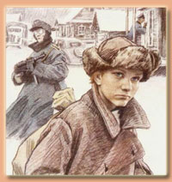
Юта Бондаровская

Slide 8
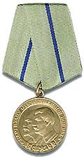
Орденом Отечественной войны
1 степени.
Медаль
Партизану Отечественной войны 1 степени
(Посмертно).

Slide 9
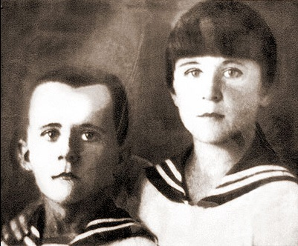
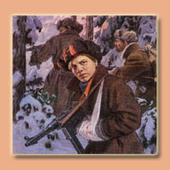
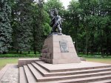
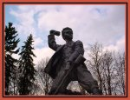
Марат Казей

Slide 10
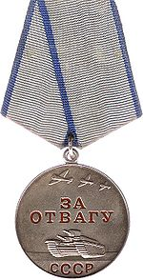
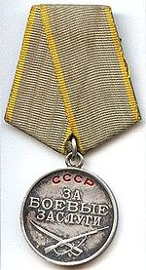
Герой Советского Союза (Посмертно).
Орден Отечественной войны I степени
Орден Ленина
Медаль
«За боевые заслуги»
Медаль «За отвагу»

Slide 11
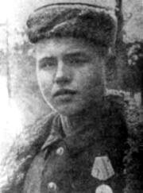
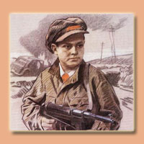
Леня Голиков

Slide 12
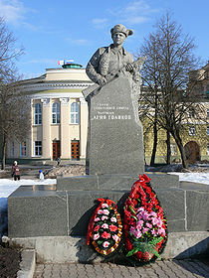
Герой Советского Союза (Посмертно).

Slide 13
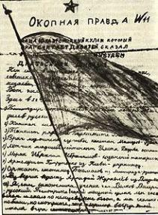
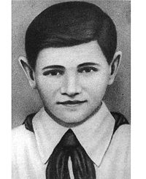
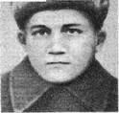
Валерий Волков

Slide 14
Орден Отечественной войны
1 степени.

Slide 15
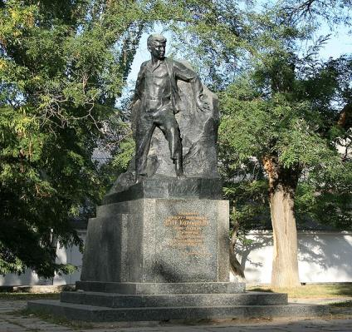
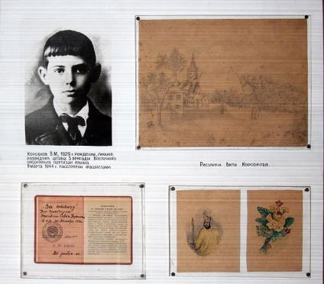
Ви́тя Коробко́в
Медаль За отвагу
(Посмертно).

Slide 16
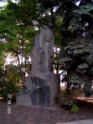
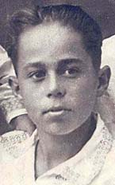
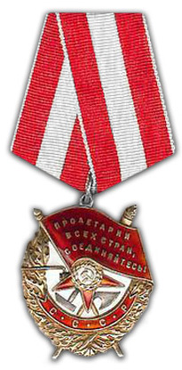
Воло́дя Дуби́нин
Орден Красного Знамени
(Посмертно).

Slide 17
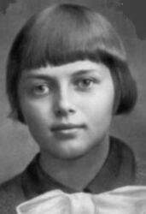
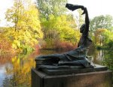
Зи́на Портно́ва
Орден Ленина
Герой Советского Союза
(Посмертно).

Slide 18
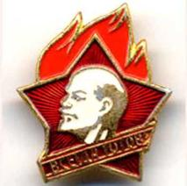
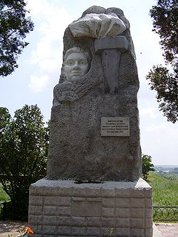
Муся Пинкензон

Slide 19
Никто не забыт
И ничто не забыто…

Slide 20
Ресурсы
ru.wikipedia.org/wiki/Пионеры-герои
pages.marsu.ru/iac/resurs/istory/fo
molodguard.ru/heroes1.htm
kazey.ru/pg.html
tema.ru/rrr/pionery/

